Slide 1



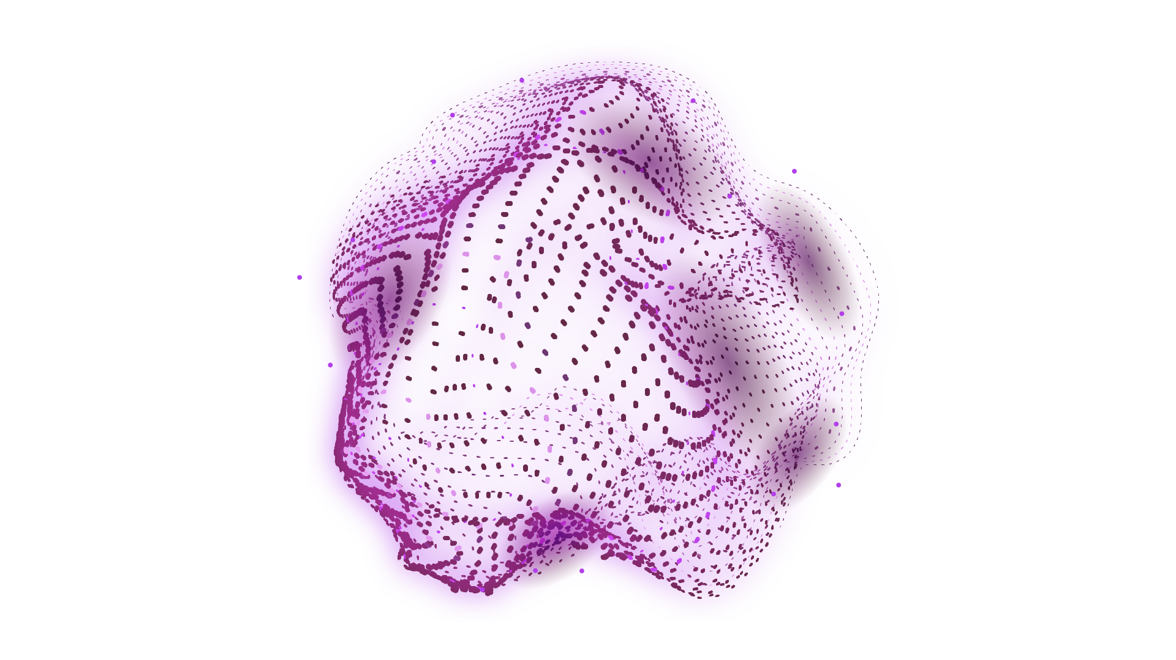
Safey
SOLUȚIE DE SECURITATE CIBERNETICĂ EMAIL B2B

Slide 2
Probleme
Prompt Injection:
PHISHING & LINK-URI suspecte
SPOOFING
PROTECȚIE Business Email Compromis (BEC)

Slide 3
Solutii
Fraudele Business Email Compromise
Phishing & Spoofing
Prompt injection
analiza conținutului
analiza linkurilor
scaneaza mailul
avertizarea utilizatorului
blochează instrucțiunile riscante
avertizarea automată

Slide 4
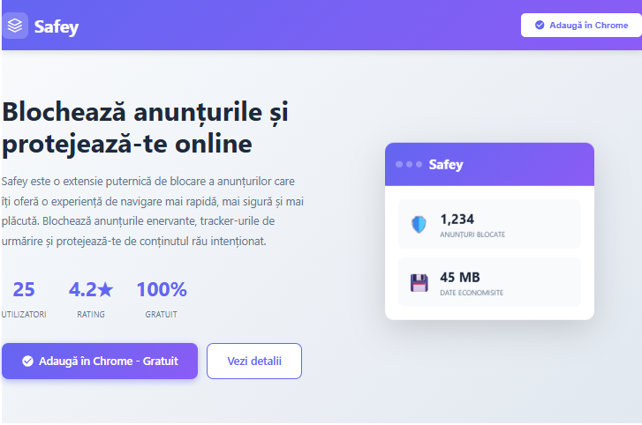
Produs
Extensia de browser
Accesezi site-ul
Cumperi produsul
Iti ofera protectie automata

Slide 5
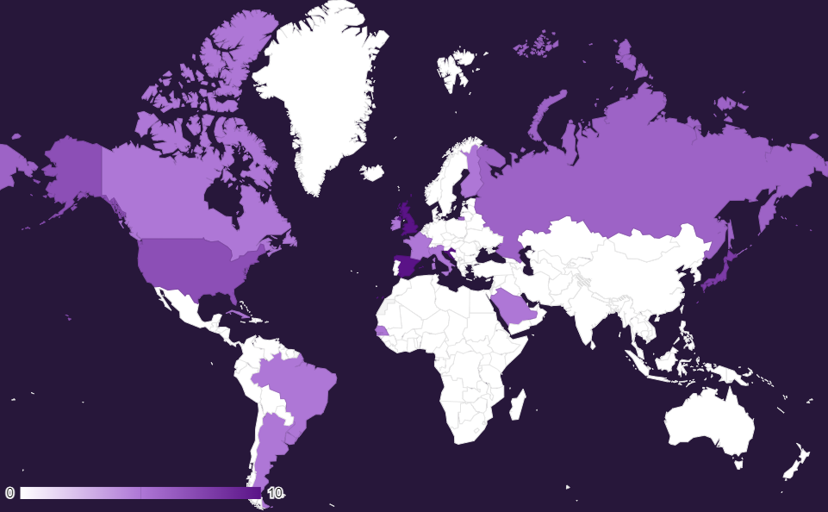
Market
Total Addressable Market:
TAM
11 miliarde €
Serviceable Available Market:
SAM
3.8 miliarde €
Serviceable Obtainable Market:
SOM
30 milioane €

Slide 6

Business Model
CAC
-Costul de Achiziție al Clientului
60.000 costuri toatale
50 clienti
1.200 €
-Venit lunar estimat
LTV
- 55.000–160.000 € / client
Break-even:
- 15-16 luni
- 1600 clienti
30 €/ anagajat/ luna

Slide 7
Competiție
 | Proofpoint | Guardio | Cloud Protection | Safey
Filtreaza mesajele | X | X |  | X
Blochează amenintarile și notificările |  | X |  | X
Scaneaza fiecare fișier |  |  | X | X
Facilitățile celorlalte produse +pret mai avantajos

Slide 8
Validare
Competitie | Procent /piata vizata | Clienti
Proofpoint | 20% | firme mari
Guardio | 80% | persoanele fizice + business-urile
Cloud Protection | 10% | în continua crestere
Procent tinta de 40% din SAM.

Slide 9
Goto market
L
C
LinkedIn
Conferințe
W
Reclame video | Captarea atentiei
Evenimente | Demonstrație live
Webinarii

Slide 10
Echipa: M_Power
Sarcini indeplinite:
Membrii:
-dezvoltare idee
-research
-programare proiect
Buda Raul-David
Ciorba Andrei-Mihai
-responsabil cod
-programare backend
-editare interfata
Comșa Rebeca
Florescu-Botos Victoria
-prezentator
-interfata proiect
-editare prezentare
-prezentator
-editare speech
-research

Slide 11
Multumim pentru atentie!
Contact:
support@safey.com

